Slide 1
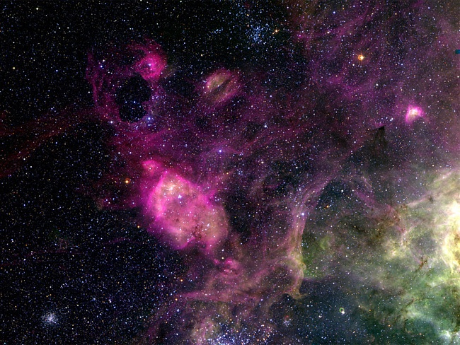
Астрономія
Робота учня 11-А класу Демченка Ігоря

Slide 2
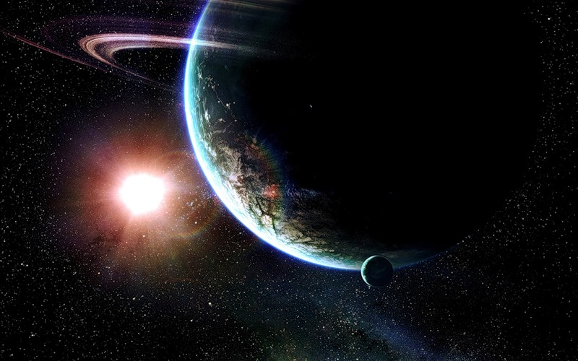
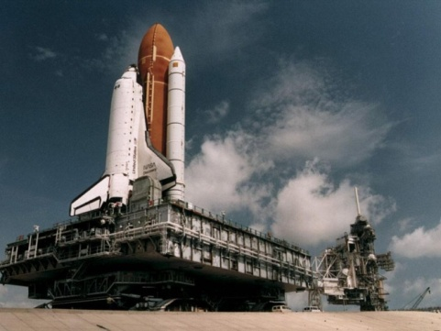
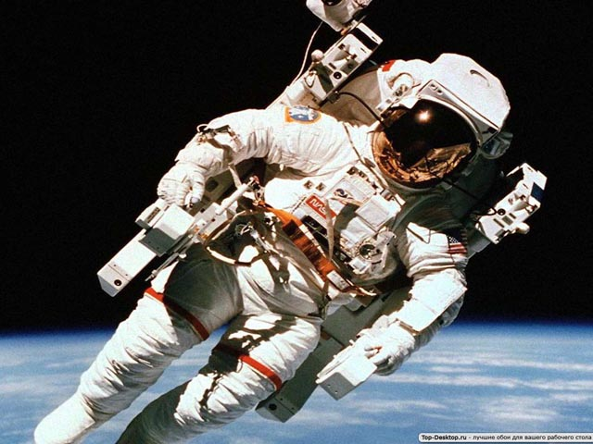
Астрономія (від грец. «астрон» — «зоря», «номос» — «закон») — наука про небесні світила, про закони їхнього руху, будови і розвитку, а також про будову і розвиток Всесвіту в цілому.

Slide 3
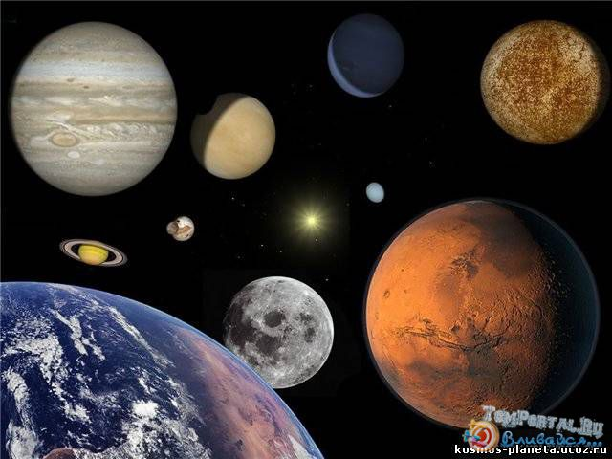
Що вивчає астрономія
Астрономія - наука про Всесвіт, що вивчає розташування, рух, будову, походження і розвиток небесних тіл і утворених ними систем
Зокрема, астрономія вивчає Сонце, інші зірки, планети Сонячної системи та їх супутники, позасонячні планети (екзопланети), астероїди, комети, метеорити, міжпланетний речовина, міжзоряний речовина, пульсари, чорні діри, туманності, галактики і їх скупчення, квазари і багато іншого

Slide 4
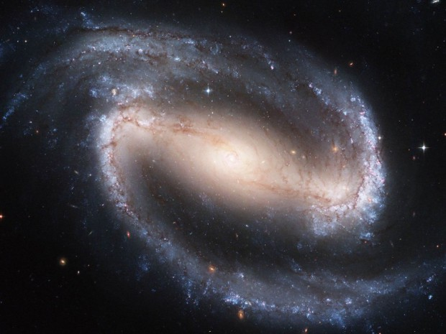
Основні розділи астрономії
Астрометрія — підрозділ науки астрономії, що вивчає небесні тіла в конкретні моменти часу
Небесна механіка — вивчає рух небесних тіл під впливом сили тяжіння та фігури рівноваги небесних тіл, що визначається силою гравітації та обертання. З'явилася небесна механіка лише у XVII столітті, коли стало можливим вивчення сил, що керують рухом небесних тіл.
Астрофізика — вивчає фізичну природу небесних тіл, тобто фізичний стан і хімічний склад небесних тіл, а також досліджує питання про джерела енергії, випромінюваної Сонцем і зорями.
Зоряна астрономія — вивчає будову, походження і розвиток зоряних систем і міжзоряної матерії.
Фізична космологія — досліджує будову та еволюцію Всесвіту у найбільших масштабах, розглядає питання про утворення і розвиток систем небесних тіл, зокрема нашої Галактики та Сонячної системи.

Slide 5
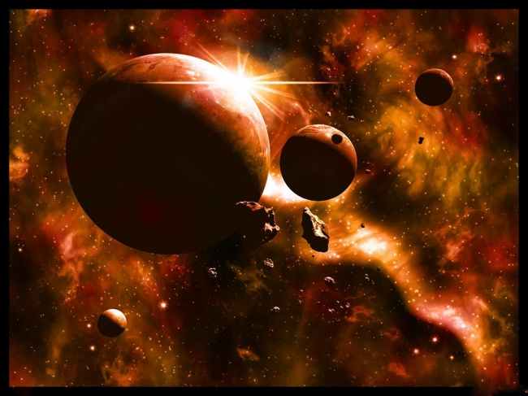
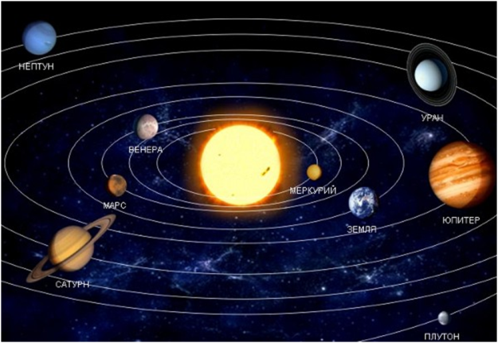
Стародавня наука
Астрономія є однією з найстародавніших наук, вона виникла на основі практичних потреб людини й розвивалася разом з ними. Елементарні астрономічні відомості вже тисячі років тому мали народи Вавілону, Єгипту, Китаю і застосовували їх для вимірювання часу та орієнтування за сторонами горизонту.

Slide 6
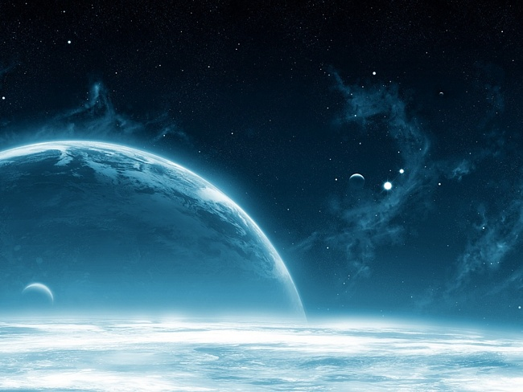
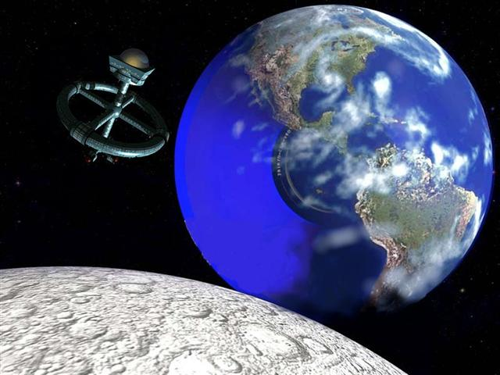
Наша Земля - частина Всесвіту. Місяць і Сонце спричиняють на ній припливи і відпливи. Сонячне випромінювання та його зміни впливають на процеси в земній атмосфері й на життєдіяльність організмів. Механізми впливу різних космічних тіл на Землю також вивчає астрономія.

Slide 7
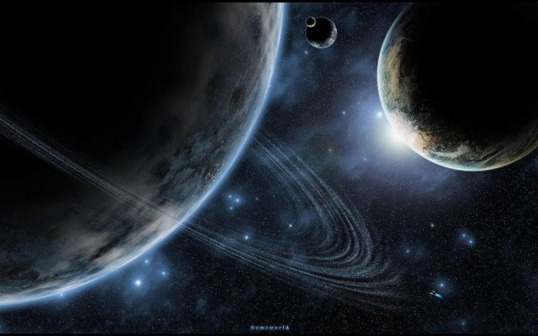
Зв’язок астрономії з іншими науками
Сучасна астрономія тісно пов'язана з математикою і фізикою, біологією і хімією, географією, геологією і космонавтикою. Використовуючи досягнення інших наук, вона в свою чергу збагачує їх, стимулює розвиток, висуваючи перед ними все нові завдання.
Вивчаючи астрономію, слід звертати увагу на те, які відомості є достовірними фактами, а які — науковими припущеннями, що з часом можуть змінитися.

Slide 8
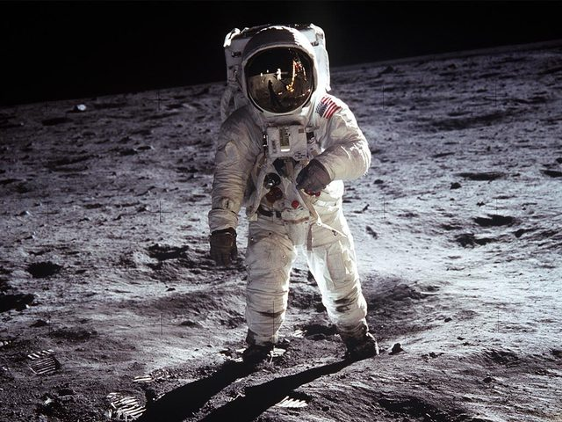
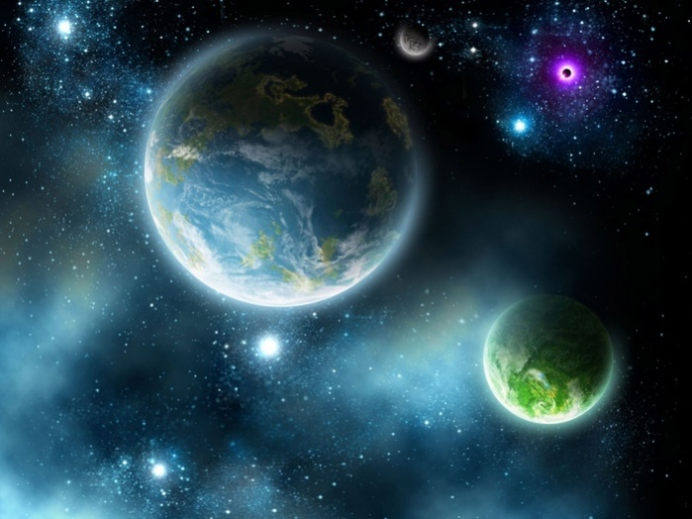
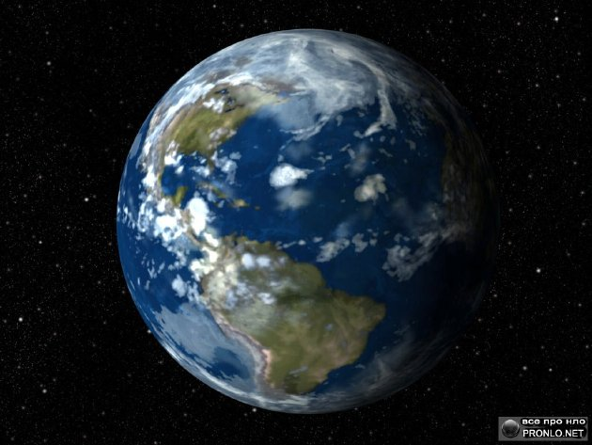
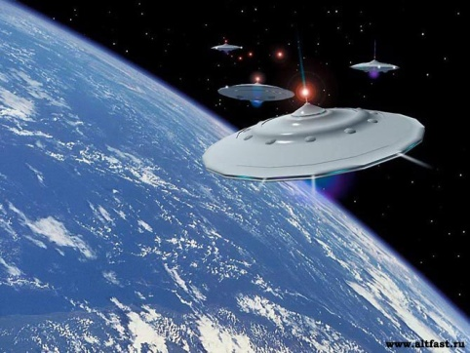
Небесна сфера
Небесна сфера - це уявна сфера як завгодно великого радіусу, в центрі якої знаходиться спостерігач.

Slide 9
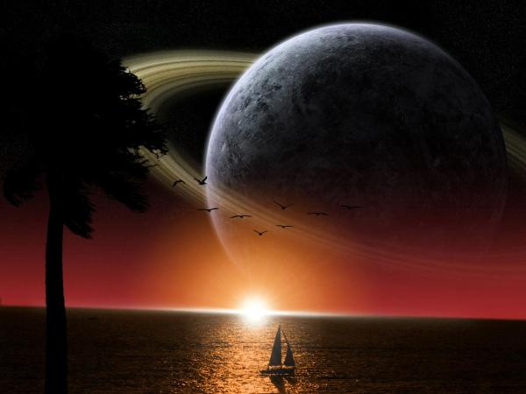
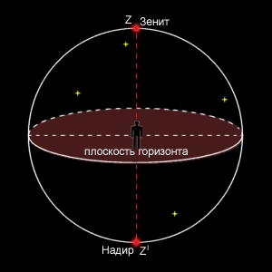
Властивості небесної сфери:
-кутові вимірювання на сфері не залежать від її радіуса.
-центр небесної сфери вибирається довільно. Для кожного спостерігача - свій центр, а спостерігачів може бути багато.
-На небесну сферу проектуються зірки, Світила (Сонце і Місяць), і планети.

Slide 10
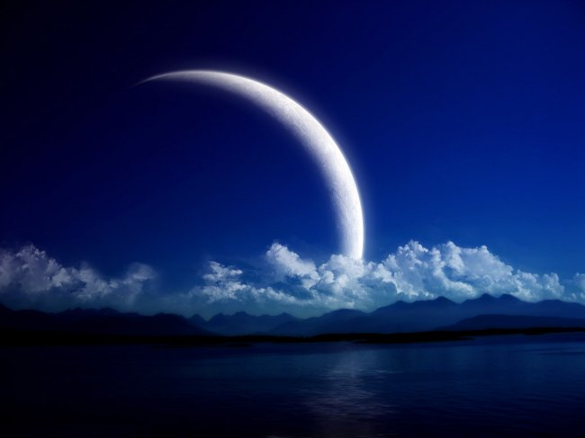
Дякую за увагу!

